Slide 1
ОЧЕРЕДНЫЕ ИЗМЕНЕНИЯ К СП 16.13330.2017 «СТАЛЬНЫЕ КОНСТРУКЦИИ»
Изменения №2 подготовлены коллективом лаборатории металлических конструкций ЦНИИСК им. В.А. Кучеренко АО «НИЦ «Строительство» под руководством доктора технических наук Ведякова Ивана Ивановича при участии ООО «НИПИ» ЭРКОН» (доктора технических наук Григория Ивановича Белого); ООО «ПО «Энергожелезобетонинвест» (начальника сектора НТД НИЛКЭС Константина Петровича Романова) и ООО «Фирма Уникон» (кандидата технических наук Виктора Васильевича Катюшина)
В состав Изменений №2 вошли:
1. Уточнённая область применения СП 16.
2.Обновлённый список нормативных ссылок.
3. Уточнение требований по проектированию и расчету сварных и фланцевых соединений.
4. Добавление новых конструкций, их сечений и параметров для расчета в таблицы 3, 7, 32, 38.
5. Нормативные требования, соответствующие практике проектирования и строительства опор воздушных линий электропередачи, открытых распределительных устройств и контактных сетей транспорта.
6. Уточнения в части использования новых сталей в строительстве.
4. Дополнения, поясняющие изложенный текст.
5. Исключение опечаток, орфографических и стилистических неточностей.

Slide 2
2
Место расположения | Изменение | Следует читать
1 ОБЛАСТЬ ПРИМЕНЕНИЯ
Пункт 1.2 | Текст дополнен | а также специальных видов конструкций (например, предварительно напряженных, пространственных, висячих, сталежелезобетонных, стальных тонкостенных из холодногнутых оцинкованных профилей и гофрированных листов с самонарезающими винтами), следует соблюдать требования, предусмотренные соответствующими нормативными документами, в которых отражены особенности работы конструкций
4 ОБЩИЕ ПОЛОЖЕНИЯ
Пункт 4.1.2 | Изложен в новой редакции | 4.1.2 Стальные конструкции открытых (эксплуатируемых на открытом воздухе, то есть незащищённых от атмосферных воздействий) сооружений (крановых эстакад, опор ЛЭП, опор трубопроводов и емкостей, площадок обслуживания, этажерок, навесов и т.п.) должны быть доступными для наблюдения, оценки технического состояния, выполнения профилактических и ремонтных работ и не должны задерживать влагу и затруднять проветривание. Данные требования не распространяются на конструкции, замурованные в бетоне или в кирпичной кладке, или другими способами, облицованные листовыми материалами и эксплуатируемые внутри отапливаемого здания. Торцы конструкций из замкнутого профиля должны иметь заглушки, кроме элементов конструкций, подлежащих горячему цинкованию.
4.2 Основные расчетные требования
Пункт 4.2.6 | Дополнен первым абзацем | Несущая способность и жесткость каркасов производственных зданий обеспечивается поперёк здания поперечными рамами, состоящими из колонн (стоек рамы) и ригелей в виде ферм или сплошностенчатых сечений (балок), а вдоль здания – элементами каркаса (подкрановыми конструкциями, подстропильными фермами, связями между колоннами и фермами, кровельными прогонами или рёбрами стальных кровельных панелей).
5 МАТЕРИАЛЫ ДЛЯ КОНСТРУКЦИЙ И СОЕДИНЕНИЙ
Пункт 5.7 | Понятие «высокопрочные болты» в первом абзаце конкретизировано | Для фрикционных и фланцевых соединений следует применять болты классов прочности 8.8, 10.9, 12.9, гайки и шайбы соответствующих классов, конструкцией и размерами, удовлетворяющими действующим стандартам.
6 РАСЧЕТНЫЕ ХАРАКТЕРИСТИКИ МАТЕРИАЛОВ И СОЕДИНЕНЙ
Таблица 3 | Дополнена строкой снизу с коэффициентом надежности по материалу γ_{m}=1,2 | Для проката и труб, используемых в сооружениях класса КС-1 (ГОСТ 27751) с ограниченным сроком службы и пребыванием в них людей (шпунтовые ограждения котлованов, временные опоры и т.п.)
Пункт 6.7 | Пункт исключён | Определение расчетного сопротивления растяжению высокопрочных болтов

Slide 3
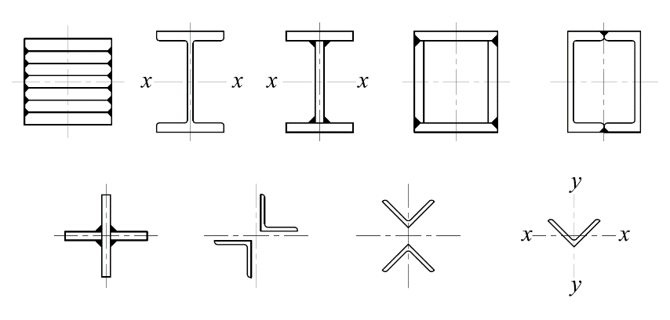
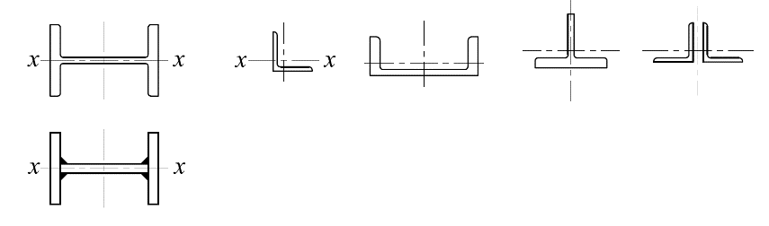
3
7 РАСЧЁТ ЭЛЕМЕНТОВ СТАЛЬНЫХ КОНСТРУКЦИЙ ПРИ ЦЕНТРАЛЬНОМ РАСТЯЖЕНИИ И СЖАТИИ
Пункт 7.1.3 | Внесены уточнения
Таблица 7
Тип сечения |  | Значение коэффициента
обозначение | форма | α | β
а |  | 0,03 | 0,06
b |  | 0,04 | 0,09
c |  | 0,04 | 0,14
П р и м е ч а н и я 1 Значения коэффициентов для прокатных двутавров высотой свыше 500 мм при расчете на устойчивость в плоскости стенки следует принимать по типу сечения a. 2 На рисунках настоящей таблицы оси «х– х» и «y– y» обозначены в сечениях, нормально к которым располагается расчетная плоскость для определения ϕ по формуле (8); в остальных сечениях коэффициенты не зависят от расчетной плоскости.
Пункт 7.3.8 Таблица 10 | Внесены уточнения | В текст пункта 7.3.10, в головку таблицы 10 и в Примечание к таблице
Сечение | Предельная условная гибкость свеса пояса (полки) $\overline{λ}$_{uf} при условной гибкости элемента 0,8 ≤ $\overline{λ }$≤ 4
П р и м е ч а н и е – Для свесов пояса (полки), окаймленных рёбрами, предельные значения условной гибкости $\overline{λ}$_{uf}, вычисленные по формулам (37) и (38), следует умножать на коэффициент 1,5, а по формуле (39) – на 1,6.
10.4 Предельные гибкости элементов
Таблица 32 Пункт 5 | Дополнен | Вспомогательные колонны … (ниже балок крановых путей), балки и прогоны, с учетом работы на сжатие

Slide 4
4
13 ПРОЕКТИРОВАНИЕ СТАЛЬНЫХ КОНСТРУКЦИЙ С УЧЕТОМ РЕДОТВРАЩЕНИЯ ХРУПКОГО РАЗРУШЕНИЯ
Пункт 13.5 | Уточнены факторы риска | «ψ_{zн} =15, ψ_{zн} =25, ψ_{zн} =35 соответственно для групп качества проката Z15, Z25, Z35. При этом прокат по 13.3 должен удовлетворять: для конструкций группы 1 по приложению В (для сооружений класса КС-3 по ГОСТ 27751), а также для фланцевых соединений по 15.9.10 и в случае, когда усилие нормально к поверхности листа, – требованиям группы качества Z35; для других конструкций групп 1, 2, 3 по приложению В (для сооружений класса КС-2 по ГОСТ 27751) – требованиям группы качества Z25; для конструкций группы 4 по приложению В (для сооружений класса КС-1 по ГОСТ 27751) – требованиям группы качества Z15.».
14 ПРОЕКТИРОВАНИЕ СОЕДИНЕНИЙ СТАЛЬНЫХ КОНСТРУКЦИЙ
Пункт 14.1 | Изложена в новой редакции
Таблица 38
Тип соединения | Вид сварки | Минимальный катет шва k_{f}, мм, при толщине более толстого из свариваемых элементов Т*, мм
 |  | 4–5 | 6–10 | 11–16 | 17–22 | 23–32 | 33–40
Тавровое с двусторонними угловыми швами; нахлесточное и угловое | Ручная дуговая, автоматическая и механизированная | 3 | 4 | 6 | 10 | 12 | 16
Угловое и тавровое с односторонними угловыми швами |  | 3 | 5 | 8 | 12 | 16 | 22
* – при условии t ≥ 0,6T, где t – толщина более тонкого из свариваемых элементов. П р и м е ч а н и я 1 В конструкциях из стали с пределом текучести свыше 590 Н/мм² минимальный катет швов следует принимать по технологическим регламентам на изготовление. 2 Для всех сталей при толщине элементов более 40 мм минимальный катет сварного шва k_{f} следует принимать по расчету. 3 При толщине более тонкого из свариваемых элементов t ≤ 0,6T, минимальный катет сварного шва k_{f} следует принимать по расчету, но не более 1,2 t.
Пункт 14.1.8 | Изложен в новой редакции | « 14.1.8 Для угловых швов, размеры которых установлены в соответствии с расчетом, следует применять сварочные материалы, удовлетворяющие условиям: R_{wf} > R_{wz} – при механизированной сварке; 1,1 R_{wz} ≤ R_{wf} ≤ R_{wz}β_{z} / β_{f} – при ручной сварке; R_{wz} < R_{wf} < R_{wz}β_{z} / β_{f} – при автоматизированной сварке. (β_{f} и β_{z} – коэффициенты, зависящие от технологии сварки и катета шва и определяемые по таблице 39).».

Slide 5
5
15 ТРЕБОВАНИЯ ПО ПРОЕКТИРОВАНИЮ ЗДАНИЙ, СООРУЖЕНИЙ И КОНСТРУКЦИЙ
Пункт 15.2 | Подраздел 15.2 Фермы и структурные плиты покрытий Дополнен пунктом 15.2.7 | «15.2.7 Фермы с нисходящим опорным раскосом следует применять в зданиях и сооружениях класса КС-3 (по ГОСТ 27751) с пролётами не более 30м и высотой до низа конструкций до 18м. В зданиях с фермами с нисходящим опорным раскосом классов КС-3 и КС-2 (по ГОСТ 27751) крановое оборудование должно быть с режимом работы 1К–6К (по классификации СП 20.13330), а его грузоподъемность не должна превышать 50т, подвесного оборудования – не более 5т.».
Пункт 15.4 | Подраздел 15.4 Связи Внесены уточнения | Требования по установке связей в производственных зданиях, имеющих: - прогонное или беспрогонное решения; - фермы с восходящим или нисходящим опорным раскосом; - жесткий диск покрытия или его отсутствие
 | Дополнен пунктом 15.4.15 | 15.4.15 Тяжи в качестве элементов связей должны использоваться в несущих конструкциях для зданий и сооружений только классов КС-2 и КС-1 (по ГОСТ 27751), групп конструкций 2, 3, 4 по Приложению В. Для создания в тяжах предварительного натяжения следует предусматривать специальные устройства с обеспечением доступа к ним и возможности подтяжки при эксплуатации.
Пункт 15.9 | Подраздел 15.9 Фланцевые соединения Изложен в новой редакции | Сформулировано определение фланцевых соединений: 15.9.1 К фланцевому соединению (ФС) стальных строительных конструкций следует относить соединение, в котором имеется хотя бы одна плоская деталь прямоугольной, круглой или иной формы (фланец), соединенная с торцом одного из элементов на сварке, с отверстиями для болтов либо для шпилек. Передача усилий во ФС (продольных сил, изгибающих моментов и поперечных сил) осуществляется через фланец.
Пункты 15.9.3 – 15.9.6 | Предложена классификация фланцевых соединений | I – по условиям работы: а) ФС конструкций группы 1, б) ФС конструкций группы 2 и 3, в) ФС конструкций группы 4. Группа конструкций определяется по приложению В. II – по действующим напряжениям в околофланцевой зоне (приведен рисунок 21а): а) с однозначной эпюрой сжимающих нормальных напряжений (сжатое ФС); б) с однозначной эпюрой растягивающих нормальных напряжений (растянутое ФС); в) с двузначной эпюрой нормальных напряжений (сжато-изогнутое или изгибаемо-растянутое ФС). III – по предварительному натяжению болтов во ФС: а) без предварительного натяжения болтов; б) с предварительным натяжением болтов. IV– по способу передачи поперечных сил во ФС через: а) болты, работающие, в том числе на срез; б) силы трения через контактирующие поверхности на сжатых участках ФС; в) специальные противосдвиговые упоры (опорные столики, ребра и т.д.)
Пункт 15.9.7 | Приведены требования | По расчету фланцевых соединений при наличии начальных несовершенств в виде грибовидности и др.
Пункты 15.9.8 – 15.9.13 |  | По расчёту при проектировании фланцевых соединений

Slide 6
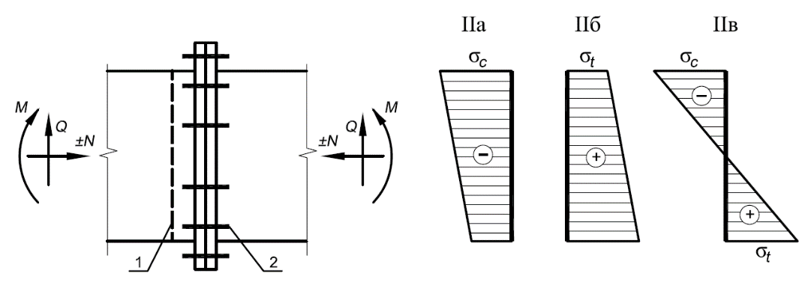
6
1 – околофланцевая зона; 2 – болты
Рисунок 21а – Классификация фланцевых соединений (ФС) по действующим напряжениям в околофланцевой зоне
16 ТРЕБОВАНИЯ ПО ПРОЕКТИРОВАНИЮ КОНСТРУКЦИЙ ОПОР ВОЗДУШНЫХ ЛИНИЙ ЭЛЕКТРОПЕРЕДАЧИ, ОТКРЫТЫХ РАСПРЕДЕЛИТЕЛЬНЫХ УСТРОЙСТВ И КОНТАКТНЫХ СЕТЕЙ ТРАНСПОРТА
Пункты 16.1 – 16.5 | Уточнены формулировки | В части использования материалов, классов болтов, фланцевых соединений в соответствии с предложенными Изменениями №2
17 ТРЕБОВАНИЯ ПО ПРОЕКТИРОВАНИЮ КОНСТРУКЦИЙ АНТЕННЫХ СООРУЖЕНИЙ СВЯЗИ ВЫСОТОЙ ДО 500 М
Пункт 17.8 | Изложен в новой редакции | «17.8 Монтажные соединения элементов конструкций (в том числе, фланцевые), передающие расчётные усилия, следует проектировать на болтах класса точности В и классов прочности 8.8 и 10.9. При знакопеременных усилиях следует принимать соединения на болтах классов прочности 8.8 и 10.9 с обязательным натяжением болтов на усилие Р_{b} (по 14.3.6) или на монтажной сварке.».
18 ТРЕБОВАНИЯ ПО ПРОЕКТИРОВАНИЮ КОНСТРУКЦИЙ ЗДАНИЙ И СООРУЖЕНИЙ ПРИ РЕКОНСТРУКЦИИ
Пункты 18.2.2 – 18.2.4 | Подраздел 18.2 Расчетные характеристики стали и соединений Внесены уточнения | По отсутствию необходимости определения ударной вязкости в кипящих и бессемеровских сталей. Заменен год 1932 на 1950 Уточнено значение коэффициента надежности по мотериалу γ_{m} в зависимости от времени изготовления конструкци: γ_{m} = 1,15 – для проката, изготовленного до 1982 г.; γ_{m} = 1,1 – для проката, изготовленного после 1982 г.; γ_{m} = 1,05 – для проката, изготовленного после 1988г.
ПРИЛОЖЕНИЕ В МАТЕРИАЛЫ ДЛЯ СТАЛЬНЫХ КОНСТРУКЦИЙ И ИХ РАСЧЕТНЫЕ СОПРОТИВЛЕНИЯ
Группы стальных конструкций | Группа 4 Дополнена | «); сооружения класса КС-1 (ГОСТ 27751) – теплицы; парники; здания, в которых не предусматривается постоянное пребывание людей (мобильные сборно-разборные и контейнерного типа, временные склады и сооружения с ограниченным сроком службы, шпунтовые ограждения котлованов, временные опоры и т.п.),».

Slide 7
7
Таблица В.1 и Таблица В.3 | Изложены в новой редакции
Т а б л и ц а В.1 – Нормируемые показатели ударной вязкости проката и труб¹⁾
Расчётная температура, ^{о}C | Группа конструкций | Нормативное сопротивление стали, Н/мм²
 |  | R_{yn}< 290 |  | 290 ≤R_{yn}< 390 |  | 390 ≤R_{yn}< 440 |  | 440 ≤R_{yn}< 540 |  | R_{yn}≥ 540
 |  | Показатели ударной вязкости KCV, Дж/см² ⁵⁾ ⁶⁾
 |  | при температуре испытаний на ударный изгиб, ^{о}C
 |  | + 20 | 0 | – 20 | – 40 | –40 | – 60 | – 40 | – 60 | – 60
t ≥ –45 | 1, 2, 3 | – | 34 | 34 | + | 34 | + | 66/34⁴⁾ | 40 | 66
 | 4 | +²⁾ | 34³⁾ | + | + | + | + | + | + | –
–45 > t ≥ –55 | 1 | – | – | – | 34 | 34 | + | 66/34⁴⁾ | + | 66
 | 2, 3 | – | 34 | 34 | + | 34 | + | 66/34⁴⁾ | + | 66
 | 4 | – | 34 | 34³⁾ | + | + | + | + | + | –
t ≤ –55 | 1, 2, 3 | – | – | – | 34 | – | 34 | – | 66/34⁴⁾ | 66
 | 4 | – | – | 34 | + | + | + | + | + | –
Знак « – » означает, что применение стали с такими гарантиями не допускается; знак « + » – допускается использовать фактические результаты механических свойств в поставленной партии проката при нормативных значениях KCV ^{– 20}, KCV ^{– 40}, KCV ^{– 60} ≥ 34 Дж/см² и для сталей с R_{yn} ≥ 440 Н/мм² при KCV ^{– 40}, KCV ^{– 60} ≥ 66/34 Дж/см². ______________ ¹⁾ Нормы устанавливаются на основании испытаний на ударный изгиб образцов с острым V-образным надрезом проката с толщиной не менее 5 мм и труб с толщиной стенки не менее 5 мм. В случае толщины элемента менее 5 мм, проведение испытаний не требуется. ²⁾ Применяются стали С235 без гарантий по ударной вязкости. ³⁾ Для сооружений с ограниченным сроком службы и пребыванием в них людей. ⁴⁾ Числитель – нормативные значения для листовой стали и труб; знаменатель – для фасонного проката. ⁵⁾ В листовом прокате испытываются поперечные образцы, в широкополосном универсальном, фасонном, сортовом прокате, в трубах и профилях – продольные. ⁶⁾ В электросварных трубах нормы распространяются на ударную вязкость основного металла, металла сварного шва и границы сплавления.
Таблица В.2. | Заменены значения | Первая графа (два раза): «490» на «540». Пятая графа: «0,53» на «0,60».

Slide 8
8
Т а б л и ц а В.3 –Нормативные и расчетные сопротивления при растяжении, сжатии и изгибе листового, широкополосного универсального, сортового проката и труб¹⁾
Сталь | Толщина проката, мм | Нормативное сопротивление* проката и труб, Н/мм² |  | Расчетное сопротивление** проката и труб, Н/мм²
 |  | R_{yn} | R_{un} | R_{y} | R_{u}
C235 | От 2,0 до 4,0 включ. | 235 | 360 | 230 / 225 | 350 / 345
С245 | От 2,0 до 20 включ. | 245 | 370 | 240 / 235 | 360 / 350
С255 | От 2,0 до 3,9 включ. » 4,0 » 10 » Св. 10 до 20 » » 20 до 40 » | 255 245 245 235 | 380 380 370 370 | 250 / 245 240 / 235 240 / 235 230 / 225 | 370 / 360 370 / 360 360 / 350 360 / 350
С345 | От 2,0 до 10 включ. | 345 | 490 | 340 / 330 | 480 / 470
C345К | От 4,0 до 10 включ. | 345 | 470 | 340 / 330 | 460 / 450
С355 | От 8,0 до 16 включ. » 16 » 40 » » 40 » 60 » » 60 » 80 » » 80 » 100 » » 100 » 160 » | 355 345 335 325 315 295 | 490 490 490 490 470 470 | 350 / 340 340 / 330 330 / 320 320 / 310 310 / 300 285 / 280 | 460 / 450 460 / 450 460 / 450 460 / 450 460 / 450 460 / 450
С355-1; С355-К | От 8,0 до 16 включ. » 16 » 40 » » 40 » 50 » | 345 345 335 | 490 490 490 | 350 / 340 340 / 330 330 / 320 | 460 / 450 460 / 450 460 / 450
С355П | От 8,0 до 16 включ. » 16 » 40 » | 355 345 | 490 490 | 350 / 340 340 / 330 | 460 / 450 460 / 450
С390; С390-1 | От 8,0 до 50 включ. | 390 | 520 | 380 / 370 | 505 / 495
С440 | От 8,0 до 50 включ. | 440 | 540 | 430 / 420 | 525 / 515
С550 | От 8,0 до 50 включ. | 540 | 640 | 525 / 515 | 625 / 610
С590 | От 8,0 до 50 включ. | 590 | 685 | 575 / 560 | 670 / 650
С690 | От 8,0 до 50 включ. | 690 | 785 | – / 650 | – / 745
* За нормативное сопротивление приняты гарантированные значения предела текучести и временного сопротивления, приводимые в НД. В тех случаях, когда эти значения в НД приведены только в одной системе единиц – кгс/мм², нормативные сопротивления, Н/мм²,следует вычислять умножением соответствующих значений на 9,81 с округлением до 5 Н/мм². ** Значения расчётных сопротивлений получены делением нормативных сопротивлений на коэффициенты надёжности по материалу, определённые в соответствии с таблицей 3, с округлением до 5 Н/мм². В числителе приведены значения расчётных сопротивлений проката по нормативной документации, в которой используется статистическая процедура контроля свойств проката (γ_{m} = 1,025); в знаменателе – расчётное сопротивление остального проката при γ_{m} = 1,050.
Таблица В.3 | Сноска ¹⁾ к наименованию таблицы Дополнена предложением | «Трубы диаметром 114 – 530 мм, сваренные высокочастотной сваркой (ВЧС), следует применять только после объёмной термической обработки (ОТО).».
Таблица В.5 | Строки «С355» и «С355-1» Изложены в новой редакции
Т а б л и ц а В.5 – Нормативные и расчётные сопротивления при растяжении, сжатии и изгибе фасонного проката
С355 | От 8,0 до 16 включ. » 16 » 40 » | 355 345 | 490 480 | 350 / 340 340 / 330 | 460 / 450 460 / 450
С355-1 | От 8,0 до 16 включ. » 16 » 40 » | 355 345 | 490 480 | 350 / 340 340 / 330 | 460 / 450 460 / 450
Таблица В.9 | Головка Изложена в новой редакции
Т а б л и ц а В.9 – Характеристики сталей для обобщенной расчетной диаграммы работы
Параметр диаграммы | Стали
 | С245, С255, С255Б, С255Б-1 | С345, С345К, С355, С355-1, С355П, С345Б, С345Б-1, С355Б, С355Б-1 | С390, С390-1, С390Б | С440, С440Б | С550, С590

Slide 9
9
Приложение Г Материалы для соединений стальных конструкций
Таблица Г.3. | Изложена в новой редакции
Т а б л и ц а Г.3 – Требования к болтам при различных условиях их применения
Расчётная температура t, ^{о}C | Класс прочности болтов и требования к ним (по НД) в конструкциях,
 | не рассчитываемых на усталость |  | рассчитываемых на усталость
 | при работе болтов на
 | растяжение или срез | срез | растяжение или срез | срез
≥ – 45 | 5.6 – 8.8 10.9 – | 5.6 5.8 8.8 10.9 12.9 | 5.6 – 8.8 10.9 – | 5.6 – 8.8 10.9 12.9
– 45 > t ≥ –55 | 5.6 8.8 10.9 – | 5.6 8.8 10.9 12.9 | 5.6 8.8 ¹⁾ 10.9¹⁾ – | 5.6 8.8 10.9 12.9
< – 55 | 5.6 8.8¹⁾ 10.9¹⁾ – | 5.6 8.8 10.9 12.9 | – 8.8 ¹⁾ 10.9 ¹⁾ – | 5.6 8.8 10.9 12.9
¹⁾ С требованием испытания на разрыв на косой шайбе.
Таблица Г.5 | Заменено значение | Пятая графа: «561» на «728» и «–» на «854».
Таблица Г.8 | Исключена
Благодарю за внимание!

